Slide 1
E-saúde
Como a tecnologia muda a forma como gerimos a nossa saúde
Lição 1.
A importância da literacia na e-saúde
Financiado pela União Europeia. No entanto, os pontos de vista e opiniões expressos são da exclusiva responsabilidade do(s) autor(es) e não reflectem necessariamente os da União Europeia ou da Agência de Execução relativa à Educação, ao Audiovisual e à Cultura (EACEA). Nem a União Europeia nem a EACEA podem ser responsabilizadas pelas mesmas.
Project No: 2021-1-IT02-KA220-ADU-000035139

Slide 2
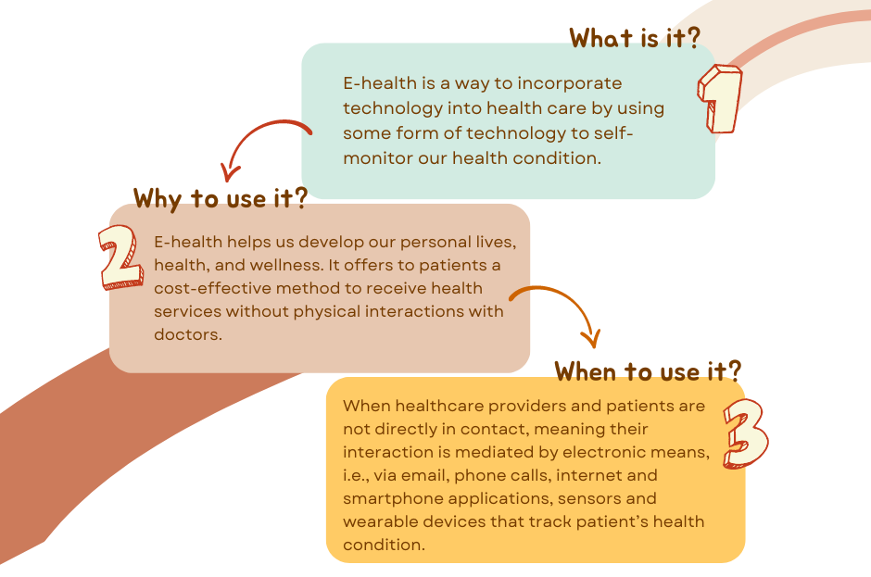
Vamos fazer uma introdução à e-saúde:
2021-1-IT02-KA220-ADU-000035139
2

Slide 3
Sem literacia não há e-saúde
2021-1-IT02-KA220-ADU-000035139
Literacia em e-saúde é a capacidade de pesquisar, encontrar, compreender e avaliar informação sobre saúde a partir de fontes eletrónicas, ou seja, da Internet, e aplicar os conhecimentos adquiridos para abordar ou resolver problemas de saúde.
Exemplo:
Sinto-me doente e não tenho a certeza do que significam os meus sintomas. Navego na Internet e encontro muitos websites que se referem aos meus sintomas, mas todos eles têm conclusões diferentes. Tenho de contactar o meu médico, mas não posso estar fisicamente presente por causa do trabalho. Por isso, contacto o meu médico por telefone, para que ele me oriente de que as fontes que descobri são fiáveis e que a informação é fidedigna.
3

Slide 4
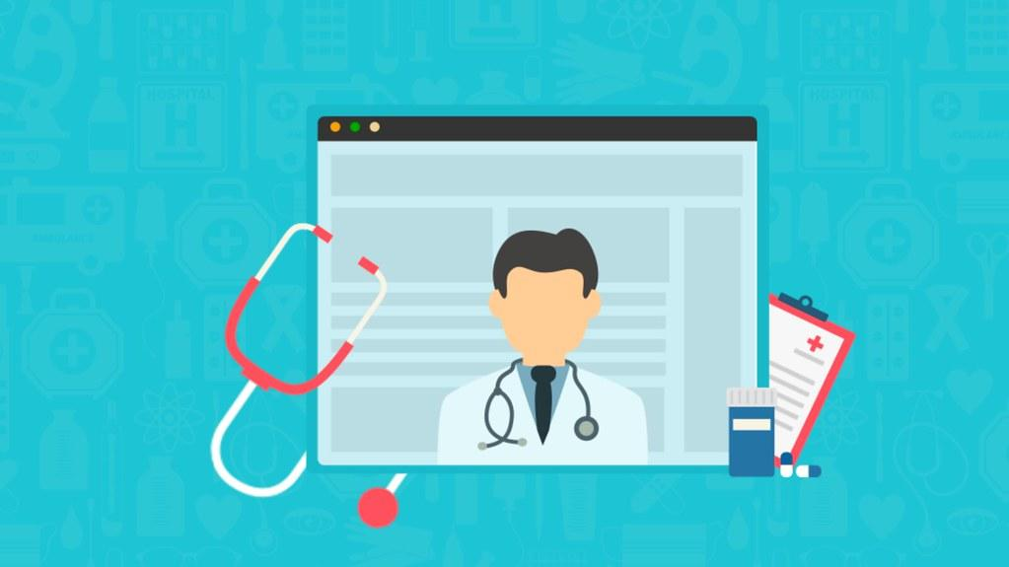
A literacia em e-saúde pode ser útil quando:
2021-1-IT02-KA220-ADU-000035139
Marcação de uma consulta online
Permite aos doentes marcar ou reagendar consultas com os seus prestadores de cuidados de saúde.
Receber consultas de telemedicina
Permite que os pacientes recebam consultas médicas através de chamadas de vídeo ou de voz, evitando a necessidade de uma visita presencial.
4

Slide 5
A literacia em e-saúde pode ser útil quando:
2021-1-IT02-KA220-ADU-000035139
Gerir registos de saúde pessoais
Permitir aos pacientes aceder e gerir as suas informações pessoais de saúde, incluindo resultados de exames, medicamentos e historial médico.
Ter acesso a recursos de informação sobre saúde
Fornecer acesso a artigos, vídeos e materiais educativos sobre vários tópicos de saúde, bem como acesso a comunidades e fóruns online para apoio e aconselhamento.
5

Slide 6
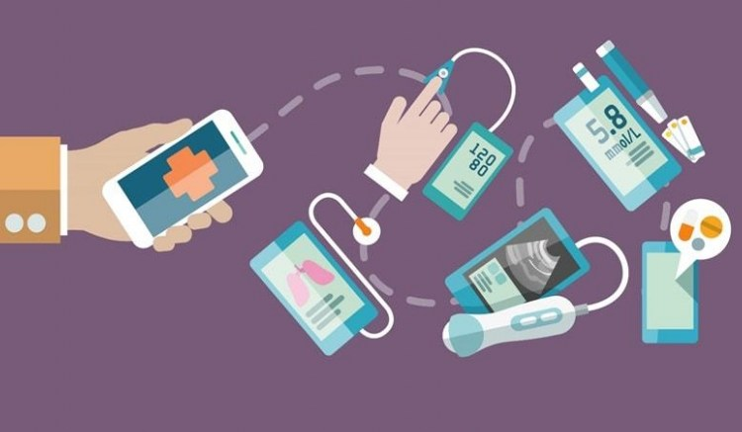
A literacia em e-saúde pode ser útil quando:
2021-1-IT02-KA220-ADU-000035139
Monitorização remota com recurso a sensores e dispositivos portáteis
Utilização de dispositivos portáteis ou sensores digitais para monitorizar o estado de saúde dos doentes e partilhar os dados com os prestadores de cuidados de saúde.
Gestão da medicação
Fornecer lembretes e alertas para a toma de medicamentos, encomendar recargas e acompanhar o historial de medicação.
Acompanhamento do progresso através de aplicações de fitness e bem-estar
Oferece programas personalizados de exercício e nutrição, acompanhando o progresso e fornecendo apoio para manter hábitos saudáveis.
6

Slide 7
Avaliar os seus próprios conhecimentos sobre literacia em e-saúde
2021-1-IT02-KA220-ADU-000035139
Vamos ver se consegue avaliar os seus próprios conhecimentos sobre literacia em e-saúde e serviços online!
Passar para o slide seguinte…..
7

Slide 8
Atividade 1: Literacia em e-saúde
2021-1-IT02-KA220-ADU-000035139
Como pensa que a literacia em e-saúde o pode afetar pessoalmente?
Qual é a sua capacidade de utilizar serviços online para gerir a sua saúde?
Considera que os serviços de e-saúde são úteis? Em que medida?
Faça o teste de literacia em
e-saúde para o descobrir.
8

Slide 9
Project No: 2021-1-DE02-KA220-VET-000030542
Obrigado!
Siga-nos no Facebook!
Project No: 2021-1-IT02-KA220-ADU-000035139

Slide 10
E-saúde
Como a tecnologia muda a forma como gerimos a nossa saúde
Lição 2.
Compreender os nossos conhecimentos sobre nutrição, fitness e gestão da saúde
Financiado pela União Europeia. No entanto, os pontos de vista e opiniões expressos são da exclusiva responsabilidade do(s) autor(es) e não reflectem necessariamente os da União Europeia ou da Agência de Execução relativa à Educação, ao Audiovisual e à Cultura (EACEA). Nem a União Europeia nem a EACEA podem ser responsabilizadas pelas mesmas.
Developed by Eurosuccess Consulting | Dec, 2022
Project No: 2021-1-IT02-KA220-ADU-000035139

Slide 11
Ao utilizar serviços online....
2021-1-IT02-KA220-ADU-000035139
Aceder a uma vasta gama de recursos e informações na ponta dos dedos, ou seja, pesquisar sintomas, encontrar artigos médicos de renome ou estabelecer contacto com profissionais de saúde através da telemedicina.
Capacitarmo-nos com conhecimentos e tomar decisões informadas sobre a nossa saúde.
11

Slide 12
Gestão da nutrição na utilização de serviços online
2021-1-IT02-KA220-ADU-000035139
Plataformas e aplicações online:
Permitir que os utilizadores acedam a uma grande quantidade de informações nutricionais, incluindo listas de ingredientes, tamanhos de porções e repartições de nutrientes, facilitando escolhas alimentares informadas.
Oferecer uma gama incrível de recursos e ferramentas para apoiar os objetivos dietéticos e nutricionais dos indivíduos, desde planos de refeições personalizados, bases de dados de receitas, rastreadores de calorias, até ao aconselhamento nutricional virtual.
Oferecer informações valiosas, acompanhar o nosso progresso e proporcionar escolhas mais saudáveis para alcançar um estilo de vida mais saudável.
12

Slide 13
Gestão da aptidão física ao utilizar serviços online
2021-1-IT02-KA220-ADU-000035139
Plataformas e aplicações online:
Fornecer acesso a uma vasta gama de rotinas de treino, tutoriais de exercícios e planos de fitness adaptados a necessidades e preferências específicas, incluindo funcionalidades como o acompanhamento do progresso, o treino virtual e o apoio da comunidade, que podem ajudar as pessoas a manterem-se motivadas e responsáveis.
Oferecer funcionalidades interativas, como aulas em direto ou sessões virtuais de treino pessoal, permitindo aos utilizadores fazer exercício no conforto das suas casas.
Gerir as nossas rotinas de fitness, acompanhar o nosso progresso e dar passos significativos no sentido de um estilo de vida mais saudável.
13

Slide 14
Gestão dos conhecimentos sobre saúde quando se utilizam serviços online
2021-1-IT02-KA220-ADU-000035139
Plataformas e aplicações online:
Permitir que nos informamos sobre doenças específicas, tratamentos e medidas preventivas.
Fornecer ferramentas para o acompanhamento de dados pessoais de saúde, como níveis de fitness, padrões de sono e sinais vitais, que nos podem ajudar a monitorizar o seu bem-estar geral.
Aceder a uma grande quantidade de informações à nossa disposição através de recursos, incluindo artigos médicos, estudos de investigação, verificadores de sintomas e fóruns de saúde, que nos permitem aceder a informações sobre vários tópicos de saúde.
Capacitar-nos com conhecimentos valiosos, para podermos tomar decisões informadas sobre a nossa saúde e participar ativamente no nosso próprio bem-estar.
14

Slide 15
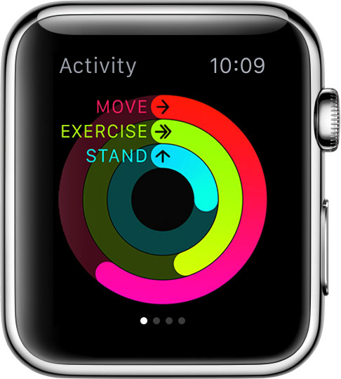
Aplicações de cuidados de saúde mais conhecidas
2021-1-IT02-KA220-ADU-000035139
Dá uma visão abrangente da condição física de uma pessoa, detalhes da atividade, exercícios, passos diários e acompanhamento da dieta, horário de sono, lembretes para registar os horários dos medicamentos, armazenamento de registos de saúde como alergias, resultados de laboratório, doenças crónicas como diabetes, insuficiência cardíaca, etc., partilha a localização com contactos de emergência em caso de emergência, por exemplo, ataque cardíaco.
Apple Fitness+
Apple Health
My Fitness Pal
Rimidi App
Medical ID App
15

Slide 16
Jogos de saúde mais conhecidos
2021-1-IT02-KA220-ADU-000035139
Os jogos de vídeo especiais são considerados recursos de aprendizagem para as pessoas que desejam saber mais sobre doenças, conselhos de saúde, medicação, sono, saúde mental, energia, composição corporal, digestão e boa forma.
Mango Health App
Hartgame
Health IQ Test
16

Slide 17
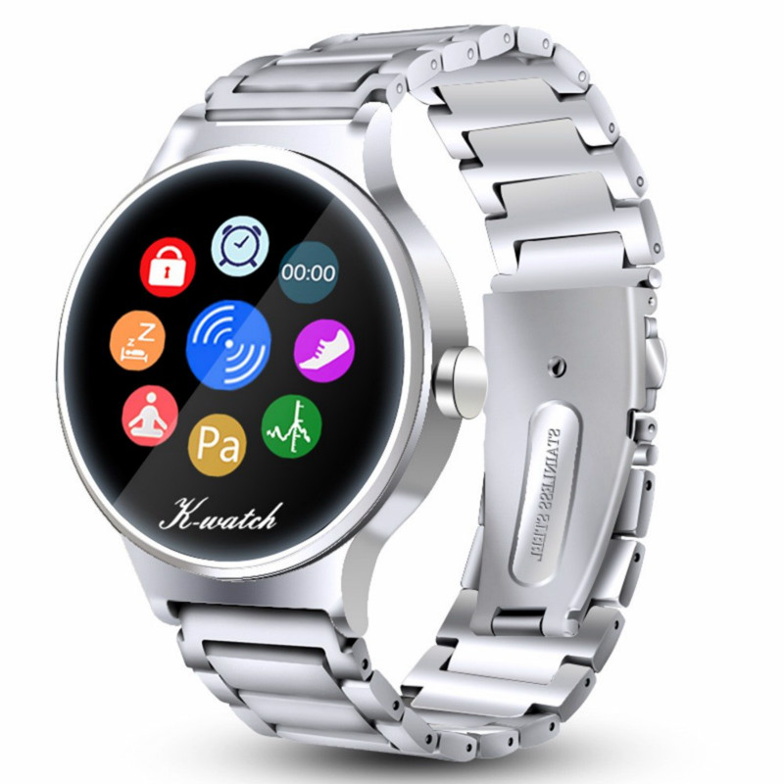
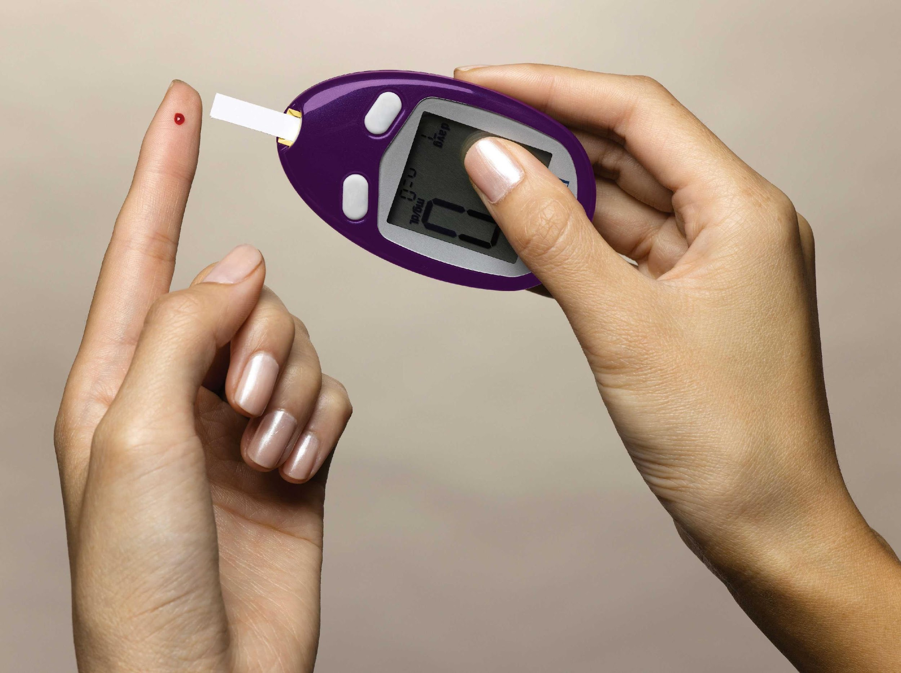
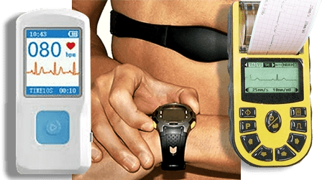
Tecnologia vestível mais conhecida
2021-1-IT02-KA220-ADU-000035139
Os dispositivos vestíveis, tais como vestuário inteligente, pulseiras, óculos, relógios, sapatos, meias, chapéus, pulseiras, etc., monitorizam e recolhem informações sobre a nossa saúde e condição física, ou seja, monitorizam sinais vitais como o ritmo cardíaco, a tensão arterial, os passos, as calorias, a qualidade do sono, a deteção de quedas, a adesão à medicação, os níveis de açúcar no sangue, etc..
Relógios de saúde
Monitores de pressão arterial
Medidores de glicose
Monitores de ECG
17

Slide 18
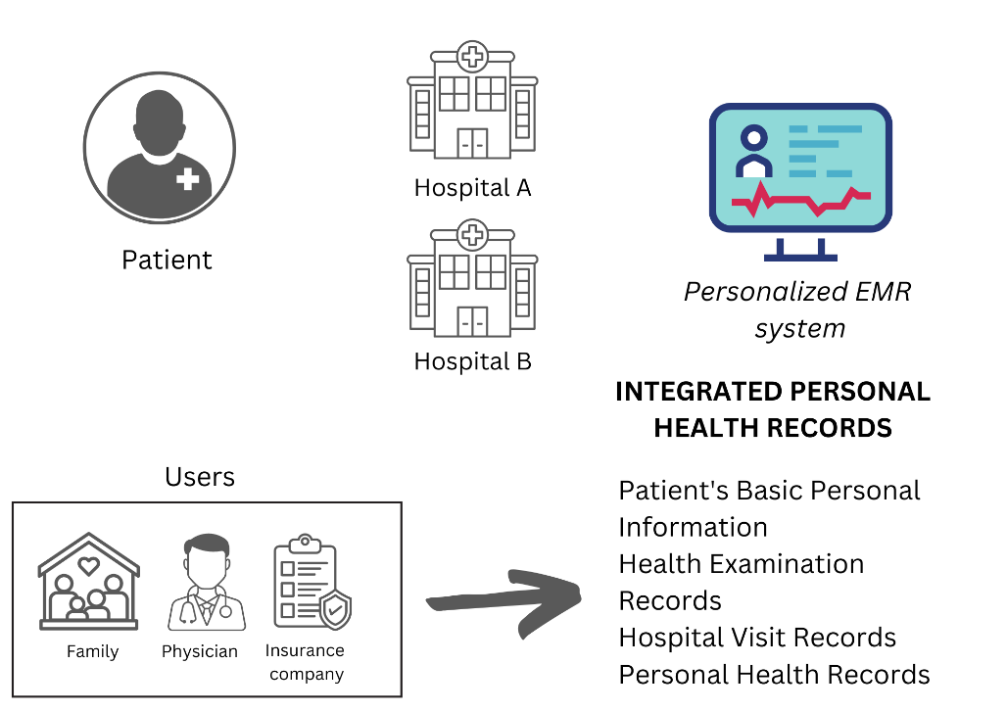
Tipos mais conhecidos de e-saúde e o seu significado
2021-1-IT02-KA220-ADU-000035139
Registo de Saúde Eletrónico (RSE):
Recolhe informações de saúde eletrónicas sobre um doente, que incluem o seu historial médico, medicamentos e alergias, estado de imunização, resultados de testes laboratoriais, radiografias, sinais vitais, estatísticas pessoais como a idade e o peso, notas de progresso e detalhes de problemas.
18

Slide 19
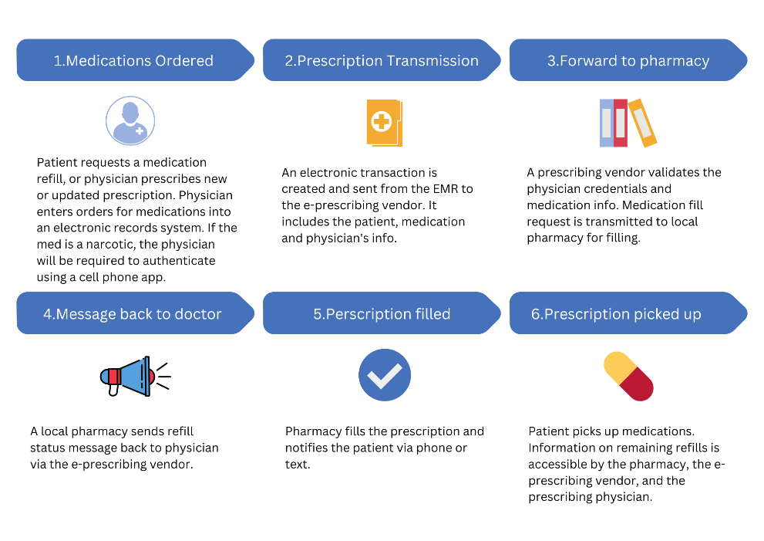
Tipos mais conhecidos de e-saúde e o seu significado
2021-1-IT02-KA220-ADU-000035139
2. e-prescrição:
Acesso a opções de prescrição, impressão de receitas para os pacientes e, por vezes, transmissão eletrónica de receitas dos médicos para os farmacêuticos.
19

Slide 20
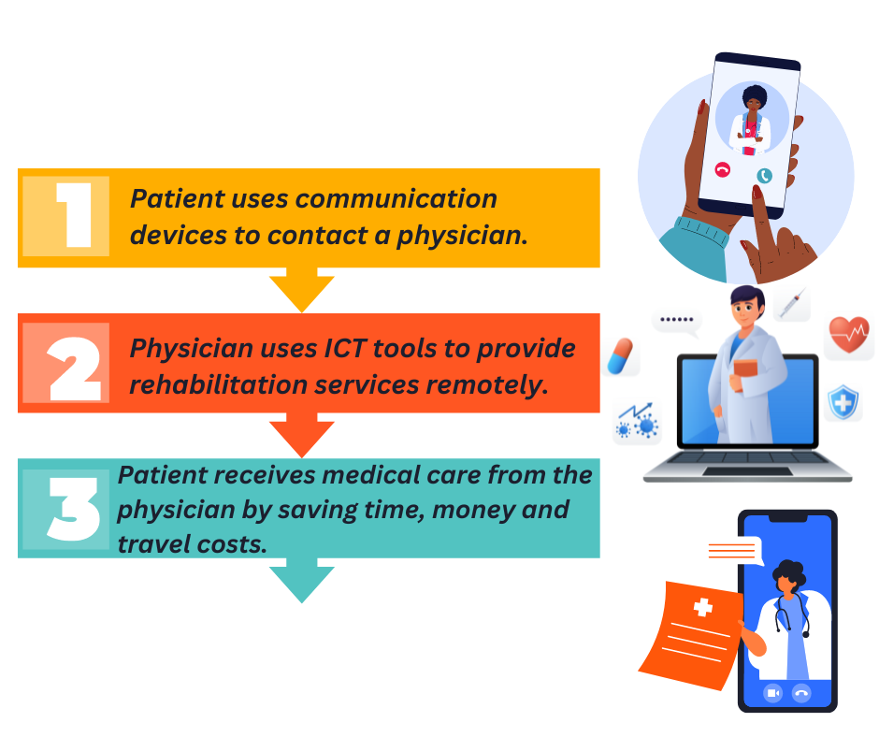
Tipos mais conhecidos de e-saúde e o seu significado
2021-1-IT02-KA220-ADU-000035139
3. Telessaúde, telemedicina e telereabilitação:
A telemedicina é o diagnóstico e tratamento físico e psicológico à distância, incluindo a telemonitorização dos dados do doente e a videoconferência. .
A telereabilitação é a utilização das tecnologias da informação e da comunicação (TIC) para prestar serviços de reabilitação a pessoas à distância, no seu domicílio ou noutros ambientes, também conhecida por telecomunicação (comunicação à distância).
Telessaúde: as pessoas em zonas remotas com acesso limitado aos cuidados de saúde podem obter os cuidados médicos de que necessitam, poupando tempo, dinheiro e custos de deslocação para médicos e doentes.
20

Slide 21
Tipos mais conhecidos de e-saúde e o seu significado
2021-1-IT02-KA220-ADU-000035139
4. Informática para a saúde dos consumidores (ISC):
Os doentes utilizam os recursos eletrónicos, ou seja, a Internet, como ferramenta de pesquisa de informações sobre o estado e o tratamento de questões médicas, a fim de gerir os seus problemas de saúde. Assim, os doentes interagem diretamente com o sistema de saúde online, sem a presença de um profissional de saúde.
Os doentes podem utilizar dispositivos, como computadores, telemóveis/tablets ou quaisquer dispositivos de monitorização em casa, através de diferentes métodos, ou seja, voz, SMS, Internet, e-mail, que estão organizados numa aplicação, para interagir com os prestadores de cuidados de saúde (médicos, hospitais).
21

Slide 22
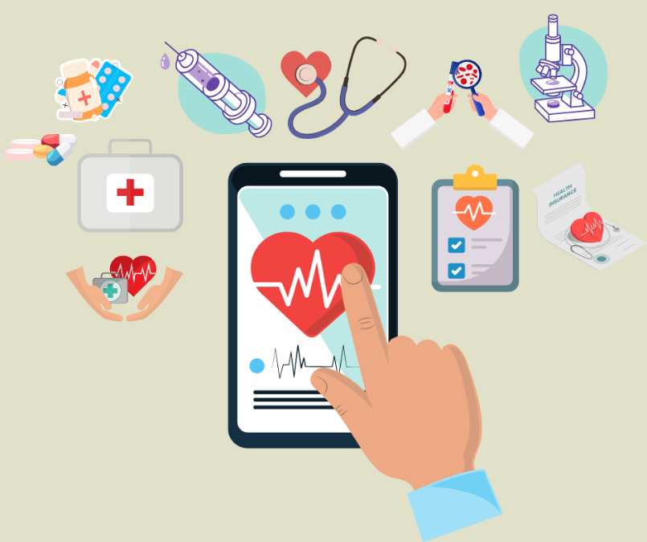
Tipos mais conhecidos de e-saúde e o seu significado
2021-1-IT02-KA220-ADU-000035139
5. M-saúde:
A utilização de dispositivos móveis, smartphones e dispositivos eletrónicos portáteis para fins de saúde.
22

Slide 23
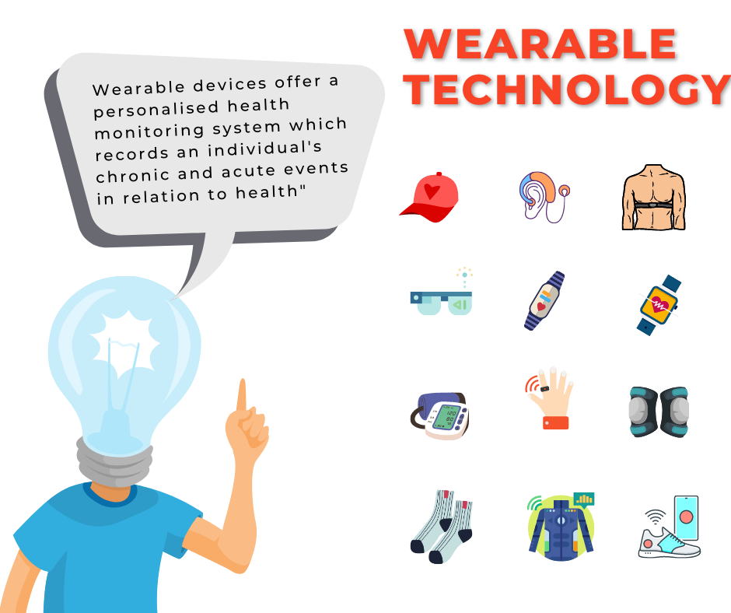
Tipos mais conhecidos de e-saúde e o seu significado
2021-1-IT02-KA220-ADU-000035139
6. Sensores e dispositivos vestíveis:
Estes dispositivos permitem o controlo e a prevenção contínua da saúde a baixo custo. Os sensores podem ser integrados em vários acessórios, como vestuário, chapéus, pulseiras, meias, sapatos, óculos e outros dispositivos, como relógios de pulso, auscultadores e smartphones.
No caso dos dispositivos de e-saúde, as tecnologias vestíveis recolhem uma grande quantidade de dados pessoais, que são armazenados em plataformas de computação em nuvem, monitorizados por médicos e desencadeiam notificações em caso de dados invulgares, por exemplo, ataque cardíaco, etc.
23

Slide 24
Atividade 2: Teste os seus conhecimentos sobre nutrição, fitness e saúde
2021-1-IT02-KA220-ADU-000035139
Considera que a gestão da nossa saúde online é importante? Porquê?
Que utilidade atribui aos serviços de saúde online?
Teste os seus conhecimentos para o descobrir.
24

Slide 25
Project No: 2021-1-DE02-KA220-VET-000030542
Obrigado!
Siga-nos no Facebook!
Project No: 2021-1-IT02-KA220-ADU-000035139

Slide 26
E-saúde
Como a tecnologia muda a forma como gerimos a nossa saúde
Lição 3.
A importância dos serviços online na
e-saúde
Financiado pela União Europeia. No entanto, os pontos de vista e opiniões expressos são da exclusiva responsabilidade do(s) autor(es) e não reflectem necessariamente os da União Europeia ou da Agência de Execução relativa à Educação, ao Audiovisual e à Cultura (EACEA). Nem a União Europeia nem a EACEA podem ser responsabilizadas pelas mesmas.
Developed by Eurosuccess Consulting | Dec, 2022
Project No: 2021-1-IT02-KA220-ADU-000035139

Slide 27
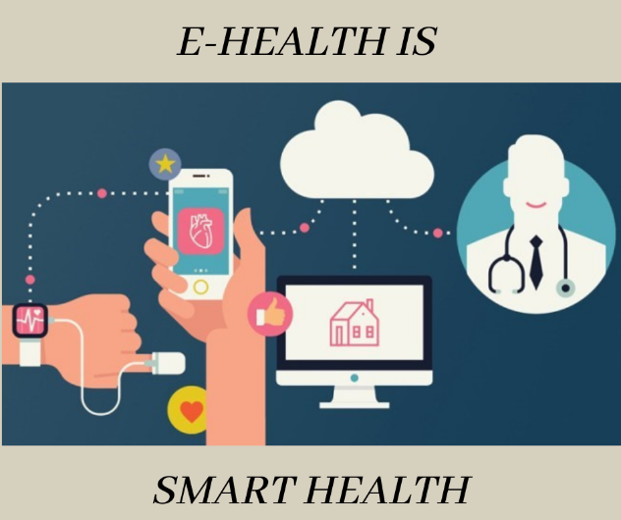
A E-SAÚDE É SAÚDE INTELIGENTE: Tecnologias e serviços atuais
2021-1-IT02-KA220-ADU-000035139
Cinco razões pelas quais a e-saúde é saúde inteligente para os doentes:
Melhora o acesso aos registos médicos
Reduz os custos
Aumenta a qualidade
Proporciona uma medicina personalizada
Permite gerir e acompanhar eficazmente as atividades de saúde e bem-estar.
27

Slide 28
Benefícios da utilização dos serviços de e-saúde
2021-1-IT02-KA220-ADU-000035139
Melhoria da monitorização dos doentes
A comunicação é mais fácil com este novo canal digital, ajudando a colmatar o fosso entre médicos e doentes. A tecnologia também permite monitorizar o estado do doente e registar a sua evolução em tempo real.
28

Slide 29
Benefícios da utilização dos serviços de e-saúde
2021-1-IT02-KA220-ADU-000035139
2. Doentes mais informados
Enquanto doentes, podemos tomar melhores decisões em matéria de saúde quando as compreendemos e temos o poder de gerir a nossa própria saúde. As TIC também permitem o acesso a guias e melhores práticas, que são muito úteis, por exemplo, durante a pandemia, se forem provenientes de fontes fiáveis
29

Slide 30
Benefícios da utilização dos serviços de e-saúde
2021-1-IT02-KA220-ADU-000035139
3. Incentivar hábitos mais saudáveis
As novas tecnologias estão a mudar a forma como cuidamos de nós próprios, com aplicações e dispositivos que registam o que comemos, a quantidade de exercício que fazemos, a duração ou a qualidade do sono e a frequência cardíaca
30

Slide 31
Benefícios da utilização dos serviços de e-saúde
2021-1-IT02-KA220-ADU-000035139
4. Facilidade de decisão para os profissionais de saúde
A e-saúde também transforma a forma como os profissionais lidam com as doenças. As TIC podem ajudar, por exemplo, a identificar mais facilmente os tratamentos ideais ou a detetar as doenças numa fase precoce.
31

Slide 32
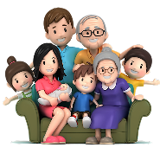
Benefícios da utilização dos serviços de e-saúde
2021-1-IT02-KA220-ADU-000035139
5. Cuidados de saúde mais acessíveis e equitativos
O acesso aos cuidados de saúde já não está limitado pelo tempo e pelo espaço, o que significa evitar deslocações desnecessárias. Além disso, a tecnologia leva os cuidados de saúde a mais pessoas, especialmente aos doentes em risco de exclusão, o que significa igualdade de oportunidades para todos.
32

Slide 33
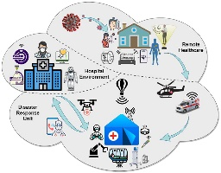
Benefícios da utilização dos serviços de e-saúde
2021-1-IT02-KA220-ADU-000035139
6. Hospitais e clínicas de saúde mais eficientes
Instalações interligadas significam um sistema de saúde simplificado, minimizando a possibilidade de erro humano e reduzindo os custos.
33

Slide 34
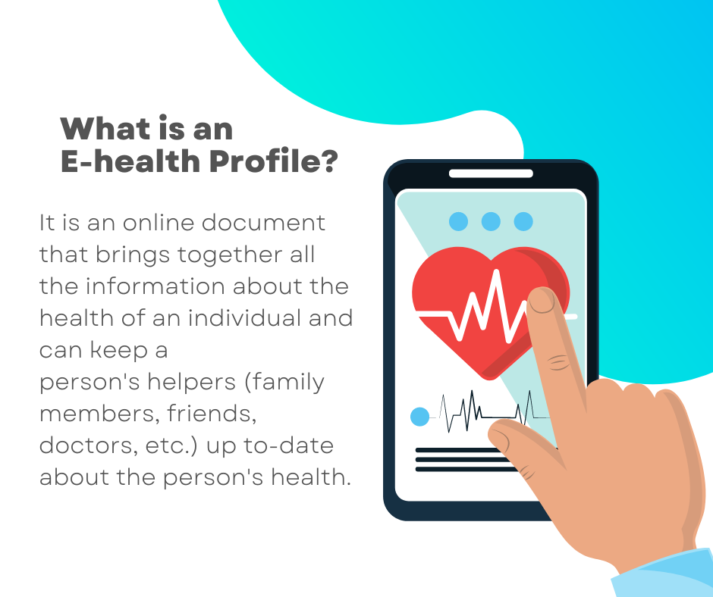
Agora vamos ver na prática...
2021-1-IT02-KA220-ADU-000035139
34

Slide 35
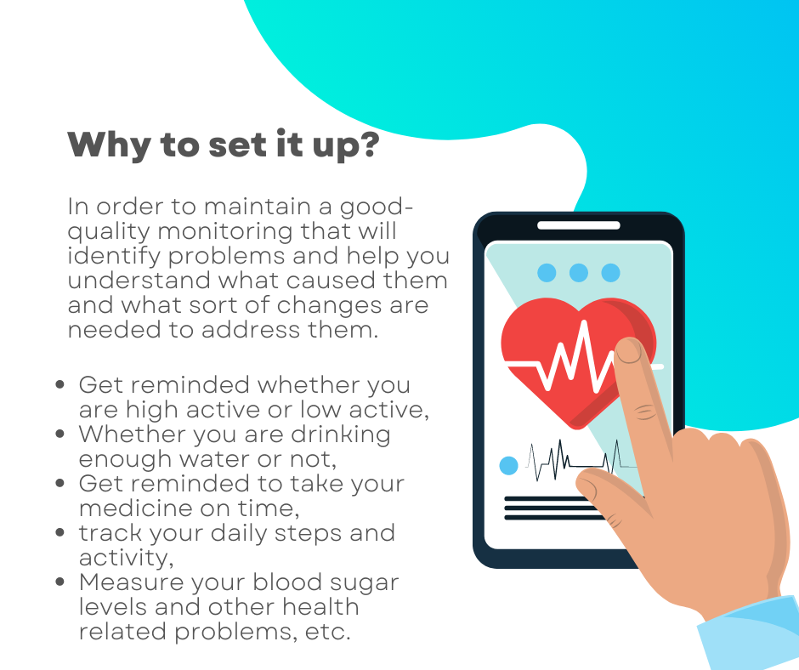
2021-1-IT02-KA220-ADU-000035139
Atividade 3: Configurar o seu perfil de e-saúde
35

Slide 36
2021-1-IT02-KA220-ADU-000035139
Atividade 3: Configurar o seu perfil de e-saúde
Quão fácil é configurá-lo?
As instruções que se seguem guiá-lo-ão nesse sentido. Continue a prestar atenção!
No final, poderá acompanhar e monitorizar os seus dados de saúde e receber notificações de lembretes sobre a(s) sua(s) medicação(ões). .
*Estas instruções são dirigidas aos
utilizadores de iPhone*
36

Slide 37
2021-1-IT02-KA220-ADU-000035139
Atividade 3: Configurar o seu perfil de e-saúde
É um utilizador de iOS?
Pode seguir as instruções no slide seguinte ☺
37

Slide 38
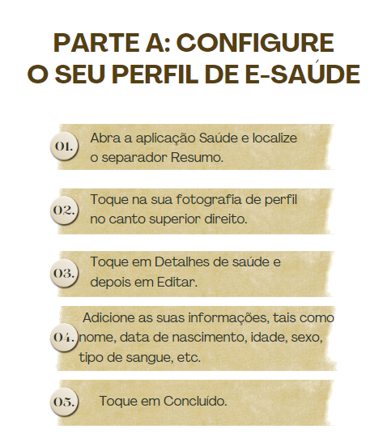
Sabe como criar o seu perfil de e-saúde?
2021-1-IT02-KA220-ADU-000035139
38

Slide 39
Sabe como criar o seu perfil de e-saúde?
2021-1-IT02-KA220-ADU-000035139
Nota I: Também pode configurar a sua identificação médica adicionando problemas de saúde, alergias e reações, ou medicamentos, ou registar-se como dador de órgãos a partir do seu perfil.
Nota II: Também pode adicionar contactos de emergência. Os contactos de emergência receberão uma mensagem a informar que ligou para os serviços de emergência quando utilizar o SOS de emergência. A sua localização atual será incluída nestas mensagens
39

Slide 40
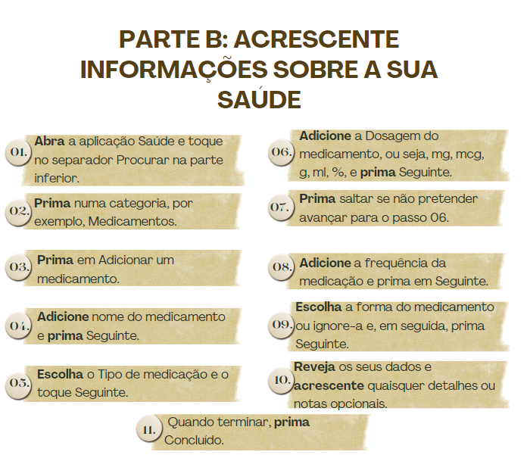
2021-1-IT02-KA220-ADU-000035139
40

Slide 41
Sabe como criar o seu perfil de e-saúde?
2021-1-IT02-KA220-ADU-000035139
🎇 Parabéns! Conseguiu! 🎇
Tive dificuldades em configurar o seu Perfil de e-saúde?
Acha que é útil? Porquê?
41

Slide 42
2021-1-IT02-KA220-ADU-000035139
Atividade 3: Configurar o seu perfil de e-saúde
É um utilizador de Android?
Pode seguir as instruções no slide seguinte ☺
42

Slide 43
Sabe como criar o seu perfil de e-saúde?
2021-1-IT02-KA220-ADU-000035139
Passo 1: Procure aplicações de saúde e fitness na Google Play Store e leia as avaliações e descrições para encontrar uma que se adeque às suas necessidades. As opções mais populares incluem Google Fit, Samsung Health, MyFitnessPal ou Fitbit.
Passo 2: Depois de escolher uma aplicação, toque no botão "Instalar" na página da Google Play Store e aguarde que seja transferida e instalada no seu dispositivo Android.
Passo 3: Abra a aplicação e procure uma opção como "Inscrever-se", "Registar" ou "Criar conta". Depois, siga as instruções no ecrã para fornecer as informações necessárias, como o seu endereço de e-mail, nome de utilizador e palavra-passe.
43

Slide 44
Sabe como criar o seu perfil de e-saúde?
2021-1-IT02-KA220-ADU-000035139
Passo 4: Depois de criar uma conta ou de iniciar sessão, a aplicação irá normalmente guiá-lo através do processo de configuração do seu perfil de saúde. Poderá ser-lhe pedido que introduza dados como a sua idade, sexo, altura, peso e nível de atividade.
Passo 5: Se tiver aparelhos de monitorização de fitness, smartwatches ou outros wearables compatíveis, pode ter a opção de os ligar à aplicação. Isto permite um registo de dados mais preciso e proporciona uma visão generalizada da sua saúde e condição física.
Passo 6: Depois de ter configurado o seu perfil de saúde, dedique algum tempo a explorar as funcionalidades da aplicação. Familiarize-se com a interface da aplicação e comece a utilizá-la para acompanhar e monitorizar o progresso da sua saúde.
44

Slide 45
Sabe como criar o seu perfil de e-saúde?
2021-1-IT02-KA220-ADU-000035139
🎇 Parabéns! Conseguiu! 🎇
Teve dificuldades na criação do seu perfil de saúde?
Considera que é útil? Porquê?
45

Slide 46
Project No: 2021-1-DE02-KA220-VET-000030542
Obrigado!
Siga-nos no Facebook!
Project No: 2021-1-IT02-KA220-ADU-000035139

